Slide 1
Ein Tierwohlindex für alle Fälle?
Nina Keil & Christina Rufener

Slide 2
Inhalt
Tierwohl als Baustein der Nachhaltigkeitsbeurteilung
Was ist Tierwohl?
Wie misst man Tierwohl?
Wo sind die Stolpersteine?
  Verwendungszweck
  Generalisierbarkeit
  Praktikabilität
  Trade-offs
Fazit

Slide 3
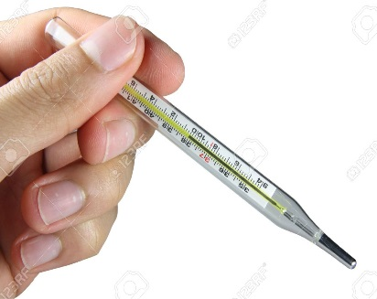
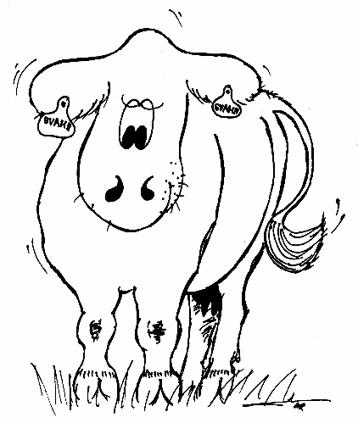
Tierwohl als Baustein der Nachhaltigkeitsbeurteilung
Tierwohl als Teil der Säule «Soziale Nachhaltigkeit»
Ziel: Spezifikation geeigneter quantitativer Indikatoren, die das Tierwohl zuverlässig abbilden
  einfach zu erheben
  wissenschaftlich fundiert
  messbar, quantitativ
  auf Betriebsebene oder Tierebene vorliegend
?
Notes:
Tierwohl in der Sozialen Nachhaltigkeit: aber auch Teil von «Environmental Ingegrity» bei SAFA-Guidelines der FAO, oder vermischt mit ökonomischen und ökologischen Indikatoren der Tierproduktion in RISE

Slide 4
Was ist Tierwohl?
Fünf Freiheiten
(Brambell-Report 1965)
  Freiheit von Hunger und Durst
  Freiheit von haltungsbedingten Beschwerden
  Freiheit von Schmerz, Verletzungen und Krankheit
  Freiheit zum Ausleben natürlicher Verhaltensmuster
  Freiheit von Angst und Leiden
Drei Perspektiven
(Fraser 1997)
  Natürliches Verhalten
  Gesundheit und Physiologie
  Gefühlszustand
12 Aspekte
(Welfare Quality® Report 2009)
  Ausbleiben von anhaltendem Durst
  Ausbleiben von anhaltendem Hunger
  Komfort beim Ruhen
  Thermaler Komfort
  Bewegungsfreiheit
  Ausbleiben von Verletzungen
  Ausbleiben von Krankheiten
  Ausbleiben von Schmerzen
  Ausdruck von Sozialverhalten
  Ausdruck von anderem Verhalten
  Gute Mensch-Tier-Beziehung
  Positiver emotionaler Zustand
Natürliches Verhalten
Gefühls-zustand
Gesundheit
und
Physiologie
DER Tierwohlindex
  beinhaltet die «Fünf Freiheiten» und die «Drei Perspektiven»
  deckt alle 12 Aspekte des Tierwohls ab
  stützt sich auf möglichst viele valide und reliable Indikatoren ab
  wird möglichst am Tier erfasst
Notes:
Fünf Freiheiten -> erste Tierwohldefinition
Drei Perspektiven-> gehören zwingend zum Tierwohl. Schwerpunkte werden verschieden gesetzt, z.B. Produzent -> Gesundheit und Physiologie (optimale Futterversorgung), Konsument -> Möglichkeit zur Ausübung des Verhaltens. Alle drei Konzepte müssen abgedeckt sein (auch in Kastenständen kann eine Sau gesund sein; reine Weidehaltung gewährleistet zwar natürliches Verhalten, kann aber mit Futter-/Wasserknappheit oder Parasitendruck verbunden sein; …)
Cardoso et al. J Dairy Sci 2015: wichtigstes Thema war Tierwohl («quality of life») bei einer Umfrage bei amerikanischen Bürgern zur «idealen Milchviehfarm»
Welfare Quality: Weiterentwicklung der 5 Freiheiten. Deckt diese plus die 3 Perspektiven ab.
Abdeckung aller Aspekte und Perspektiven zur Wahrung der Mehrdimensionalität zwingend nötig
Erfassung am Tier -> Erhebung auf dem Betrieb nötig: Betriebsbesuch durch Kontrolleur oder Selbstdeklaration durch Betriebsleiter

Slide 5
Wie misst man Tierwohl?
Tierwohlindikatoren
 | Beschreibung | Beispiel | Beurteilung
Tierbasiert | werden direkt am Tier erfasst, oft nur qualitativ erfassbar | Verletzungen, Ernährungszustand (Body Condition Score), Auftreten von Verhaltensstörungen | Auswirkungen der Haltung direkt am Tier erfassbar, Unabhängig vom Haltungssystem, Erhebung meist aufwändig
Managementbasiert | sind oft qualitativer Art, oder nicht messbar; müssen meist durch Beobachtungen im Betrieb oder durch Befragung des Landwirten erhoben werden | Vorgehen bei der Kastration, Ablauf der Fütterung, Tierbetreuung | Gut geeignet für Erhebung im Rahmen der Selbstdeklaration
Ressourcenbasiert | werden an der Haltungsumgebung aufgenommen und sind direkt mess- und daher quantitativ beschreibbar | Auslaufgrösse, Spaltenweite, Anzahl Liegeboxen | Hohe Reliabilität, aber stark abhängig vom Haltungssystem
Prozessbasiert | werden anhand von im Prozess automatisiert erhobenen Daten berechnet | Milchleistung, Mortalität, Abkalbealter, Medikamenteneinsatz | Bedeutung für Tierwohl z.T. unklar, oder Beziehung nicht linear

Slide 6
Wie misst man Tierwohl?
Beispiel Welfare Quality® bei Milchkühen
Prinzipien | Aspekte | Indikator
Gute Fütterung | Ausbleiben von Hunger | Body Condition Score
 | Ausbleiben von Durst | Wasserversorgung Sauberkeit Tränken Wasserfluss in Tränken Funktionieren der Tränken
Gute Haltung | Komfort beim Ruhen | Dauer Hinlegevorgang Zusammenstossen mit Stalleinrichtung beim Hinlegen Ausserhalb der Liegefläche liegende Tiere Sauberkeit Euter Sauberkeit Flanken Sauberkeit Beine
 | Thermaler Komfort | keine Variablen
 | Bewegungsfreiheit | Anbindehaltung Auslauf- oder Weidezugang
Gute Gesundheit | Ausbleiben von Verletzungen | Lahmheit Hautveränderungen
 | Ausbleiben von Krankheiten | Husten Nasenausfluss Augenausfluss Behinderte Atmung Durchfall Vulvaverletzungen Somatische Zellzahl Mortalität Geburtsstörungen Festliegen
 | Ausbleiben von managementbedingtem Schmerz | Enthornen Schwanzcoupieren
Angemessenes Verhalten | Sozialverhalten | Agonistisches Verhalten
 | Andere Verhalten | Weidezugang
 | Gute Mensch-Tier Beziehung | Vermeidedistanz
 | Positiver emotionaler Zustand | QBA
grösstes Projekt dieser Art
  44 beteiligte Institute und Universitäten der ganzen EU
  Laufzeit: 5 Jahre
  Kosten: 17 Mio. Euro
«the best we have»
  so wissenschaftlich wie möglich
  jeder einzelne Indikator wurde auf Validität, Reliabilität und Machbarkeit überprüft
  tierbasiert → unabhängig vom Haltungssystem erfassbar
oder doch nicht?
  Zeitaufwand!
  nicht komplett! → viele Indikatoren mussten ausgeschlossen werden, weil nicht valide, reliabel oder machbar
  komplexe, nicht transparente Verrechnung
  jede Aggregationsstufe (Indikator → Aspekt → Prinzip → Gesamtwert) muss (subjektiv) gewichtet werden
Notes:
Welfare Quality: EXTREM aufwändiges Projekt. Jeder einzelne irgendwie in Frage kommende Parameter wurde von EXPERTEN (Wissenschaft!) geprüft und nur ins Protokoll integriert, wenn er den Kriterien (Validität, Reliabilität, Machbarkeit) entsprach -> Gefahr für Lücken
Gewichtung ist immer subjektiv und kommt oft vor (Auswahl der Parameter, Anzahl Parameter, Rangierung, Verrechnung, z.B. Klassifizierung des Gesamtwertes in genügend / ungenügend)

Slide 7
Wie misst man Tierwohl?
Beispiel Qualitative Behaviour Assessment
Termini des Welfare Quality® Projekts für die Bewertung des Aspekts „Positiver emotionaler Zustand“ für Milchkühe
aktiv (active) entspannt (relaxed) angstvoll (fearful) aufgeregt (agitated) ruhig (calm) zufrieden (content) gleichgültig (indifferent) frustriert (frustrated) freundlich (friendly) gelangweilt (bored) verspielt (playful) beschäftigt (positively occupied) lebendig (lively) neugierig (inquisitive) reizbar (irritable) ruhelos (uneasy) kontaktfreudig (sociable) apathisch (apathetic) glücklich (happy) bekümmert (distressed)
Ansatz
  Erfassung der Gestimmtheit von Tieren
  beruht auf der Annahme, dass BeobachterInnen den Verhaltensausdruck von Tieren erfassen und mit geeigneten Begriffen beschreiben können
  Quantifizierung der Begriffe auf einer cm-Skala (kommt wie stark vor?)
  Komplexe Verrechnung innerhalb WQ® zu einem Gesamtscore
Inter- und Intra-Observer Reliabilität
  In der Regel hoch, in verschiedenen Studien bestätigt
Validität
  Antropomorphe Beurteilung oder tatsächlicher emotionaler Status?
  z.T. Korrelationen mit physiologischen Indikatoren nachweisbar
Problematisch
  Akzeptanz der Methode, der erfolgten Bewertung
  Adäquates Training der BeobachterInnen?
  Beobachtereinfluss: Hintergrundwissen, eigene Stimmung
Notes:
Die Inter- und Intra-observer Reliabilität von QBA wurde sowohl im Rahmen des Welfare Quality® als Tool mit festgesetzten Termen (Welfare Quality®, 2009a; b; c) als auch in diversen Studien mit FCP Ansatz bestätigt

Slide 8
Verwendungszweck
Indikator | Experimentelle wissenschaftliche Studien | Tierschutz-kontrolle | Qualitäts-sicherung (Label) | Risiko-basiertes Monitoring
Tierbasiert | Sehr gut | Mittel | Sehr gut | Ungeeignet
Managementbasiert | Mittel | Gut | Gut | Mittel
Ressourcenbasiert | Gut | Sehr gut | Gut | Gut
Prozessbasiert | Bedingt geeignet | Ungeeignet | Ungeeignet | Sehr gut
Nachhaltigkeitsbeurteilung?
Notes:
SMART und RISE eher bei Kategorie Qualitätssicherung (Beratung)

Slide 9
Generalisierbarkeit
Welfare Quality®
  für jedes Produktionssystem ein eigenes Protokoll
  derzeit existieren: Milchkühe / Mastrinder, Sauen / Ferkel / Mastschweine, Legehennen / Mastpoulet
  noch fehlen: Kälber, Ziegen, Schafe, Kaninchen
  Übertragbarkeit des Milchkuh-Protokolls auf Wasserbüffel zur Milchproduktion grösstenteils gegeben (De Rosa et al. 2015)
Produktionssysteme / Standorte
  klimatische Verhältnisse
  lokale Verbreitung von Stallsystemen
  lokale Verbreitung von Produktionssystemen
    tierbezogene Indiktoren > ressocurcen-bezogene Indikatoren (EFSA 2012)

Slide 10
Praktikabilität
Welfare Quality®:
  zeitlicher Aufwand hoch: 4.4-7.7 Stunden für Herden
  mit 25-200 Milchkühen
  Datenerhebung nur durch geschulte Beobachter und auf dem Betrieb
  Gewichtung der Indikatoren noch unzureichend (de Vries et al. 2013)
  Umgang mit fehlenden Daten schwierig (Heath et al. 2014)
Alternativen?
  Reduktion der Welfare Quality®-Indikatoren
  Ersatz durch prozess-basierte «Eisbergindikatoren»
Notes:
Heath et al. 2013 Anim Welfare: Häufiges Fehlen von Daten machte ein Klassifikation der Betriebe unmöglich, die Aggregation zu einem Wert reflektiert nicht unbedingt wichtige Indikatoren (Grenzwertdefinition!!), schlechte Inter-oberver-Reliabilität
De Vries 2013: Gewichtung aufgrund Expertenbefragung und anhand Algorhytmus: noch nicht optimiert; Gesundheitsindikatoren haben zuwenig Gewicht, Gefahr besteht, dass aufgrund von Indikatoren mit hohem Gewicht (Anzahl Tränke und %Tiere, die mit Stalleinrichtung kolliieren) optimiert wird, anstatt Tierwohl zu verbessern.

Slide 11
Praktikabilität:
Reduktion der Aspekte oder Indikatoren?
Korrelation?
Welfare Quality®
Index
Aspekt 1
Aspekt 2
Aspekt 3
Aspekt X
I1
I2
I3
IY
IZ
I4
I5
I6
I7
Ausbleiben von Durst (Aspekt) klassifizierte 88% der untersuchten Milchviehbetriebe korrekt (Heath et al. 2014)
- fehlerhafte Methodik der Aggregation?
- für die Anwendung in der Praxis sinnvoll?
Notes:
Heath et al. Animal

Slide 12
Praktikabilität: Ersatz durch prozess-basierte «Eisbergindikatoren»?
Gesamt-mortalität
z.B.
«Eisberg-indikator»
Jungtier-mortalität
Mortalität Adulte
Korrelation?
Animal-based Welfare
Index
Aspekt 1
Aspekt 2
Aspekt 3
Aspekt X
Milchkuh: Fertilität, Jungtiersterblichkeit (Sandgren et al. 2009); Milchleistung, Abgangsrate, Abkalberate (de Vries et al. 2011); Abgangsrate (de Vries et al. 2014); Abgangsrate, Abkalbeintervall (Krug et al. 2015)
Zuchtsau: kein linearer Zusammenhang von tierbasierten Indikatoren mit Daten der Fleischbeschau, Mortalität, Medikamenteneinsatz (Knage-Rasmussen et al. 2015)

Slide 13
Trade-offs
Eisbergindikatoren:
  Negative Beziehung zwischen Spezifität und Sensitivität (de Vries et al 2014)
zwischen Tierwohlindikatoren:
  Indikatoren von Gesundheit und Sozialverhalten korrelieren nicht (de Vries 2015)
zu anderen Indikatoren der Nachhaltigkeit
nicht-linearer Zusammenhang von Tierwohl und ökonomischer Effizienz (Allendorf 2015)
Aspekt 1
Aspekt 2
I1
I2
I3
I4
I5
Keine / positive / negative Korrelation?
Notes:
Sensitivity is defined as the proportion of herds correctly predicted to have a welfare problem. = möglichst wenig falsch negativ
Specificity is defined as the the probability of correctly identifying a herd with no poor welfare = möglichst wenig falsch positive

Slide 14


Tierwohlbeurteilung
!
Tierwohl
  ist nicht abschliessend definierbar
  ist mehrdimensional und muss auch so erfasst werden
  ist abhängig von Werten und Idealen
Tierwohlbewertung
  kann NIE rein wissenschaftlich begründet sein
  erfolgt indirekt durch Variablen
  es gibt keinen Golden Standard
  ist abhängig vom Ziel und Verwendungszweck
  negative Beziehung zwischen Aufwand und Aussagekraft
  negative Beziehung zwischen Sensitivität und Spezifität
«Tierwohl ist, was der Tierwohlindex misst»

Slide 15
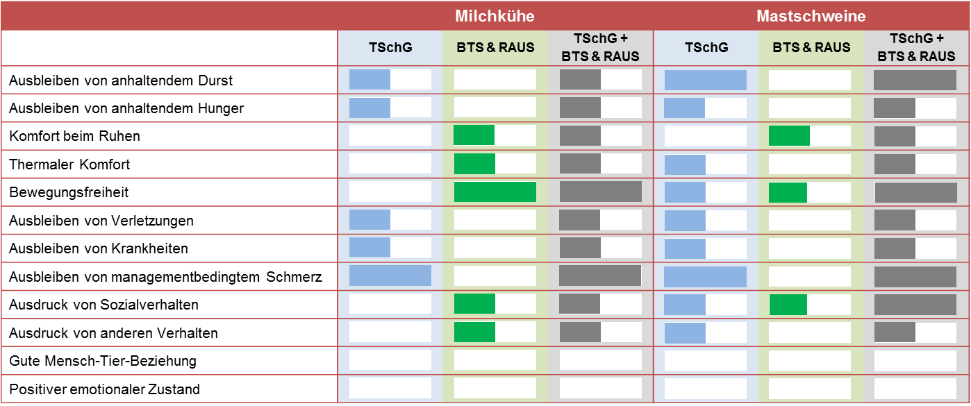
BTS und RAUS als Tierwohlindikator?
(0) deckt den Aspekt minimal ab
deckt den Aspekt teilweise ab
deckt den Aspekt in einem für das Tierwohl gut vertretbarem Mass ab

